Slide 1

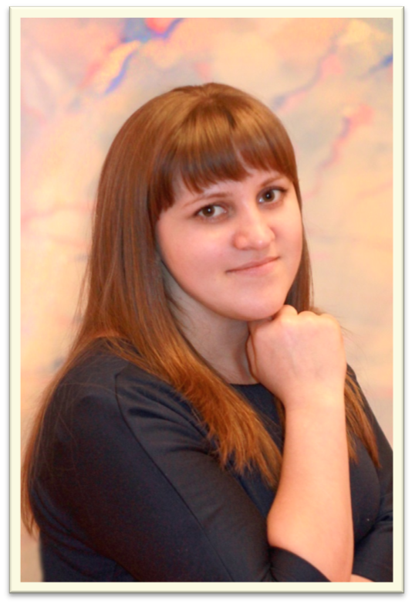
Буслаева Светлана Викторовна Воспитатель МБДОУ детский сад № 13 «Янтарь» города – курорта Железноводска Ставропольского края Опыт работы по теме: «Формирование экологической культуры в процессе познавательно - исследовательской деятельности у дошкольников»
Кредо:
Так важно воспитать в ребенке личность, Суметь посеять знания, добро. Учиться думать, размышлять и верить, Ведь воспитателю другого не дано!

Slide 2
Федеральный государственный образовательный стандарт
дошкольного образования (утв. приказом Министерства образования и науки РФ от 17 октября 2013 г. № 1155)
Познавательное развитие
Развитие представлений о природе, ее многообразии.
Социально-коммуникативное развитие
Развитие общения и взаимодействия ребенка с взрослыми и сверстниками;
эмоциональной отзывчивости, сопереживания; формирование готовности к совместной деятельности со сверстниками.
Художественно-эстетическое развитие
Восприятия и понимания природы через художественное творчество, реализация самостоятельной творческой деятельности детей.
Речевое развитие
Обогащение активного словаря, знакомство с произведениями о природе.
Физическое развитие
Двигательно – игровая деятельность

Slide 3

Цель: выявить эффективность влияние целенаправленной работы по экологическому воспитанию, на уровень формирования культуры личности ребёнка; создать условия для формирования представлений о различных сторонах изучаемого объекта, о его взаимоотношении со средой обитания; развить познавательный интерес, умения делать выводы, сравнения, устанавливать причинно - следственные связи.
Задачи: 1. Провести анализ научно-методической и психолого-педагогической литературы по проблеме экологического воспитания дошкольников.
2. Разработать комплекс мероприятий – на занятиях и в повседневной жизни – по повышению уровня экологического воспитания дошкольников.
3. Развивать эмоционально-ценностное отношение к окружающему миру.
4. Выявить эффективность влияния работы в комплексе – на непрерывной образовательной деятельности и в повседневной жизни – на экологическое воспитание дошкольников.

Slide 4
Основные принципы работы с дошкольниками
по формированию экологической культуры
От близкого к отдаленному
От общего к частному
Опора на собственный опыт детей
Взаимодействие с семьей.
Систематичность
Передавая знания, учитывать их воспитательную ценность и потенциал для формирования нравственных чувств.
Принцип наглядности, от простого к сложному

Slide 5
Основные методы
по формированию экологической культуры детей дошкольного возраста
наглядно-слуховой
информационно-рецептивный
информационно-репродуктивный метод
репродуктивный
Методы и приемы, направленные на развитие логического мышления и активной познавательной деятельности: 1. Проектный метод 2. Проблемно – поисковые задания. 3. Разбор пословиц и поговорок. 4. Придумывание новых названий. 5. Экологические задачи 6.Объяснение происхождения слов.
7. Метод аналогии. 8. Работа с моделями, схемами, чертежами. 9. Метод песочной терапии. 10. Введение нового персонажа

Slide 6
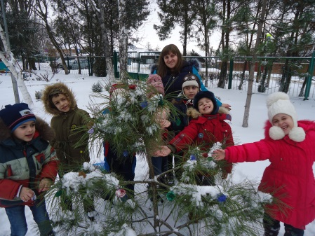
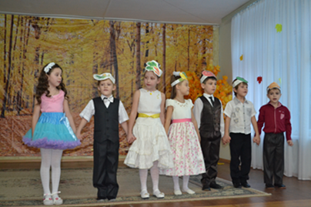
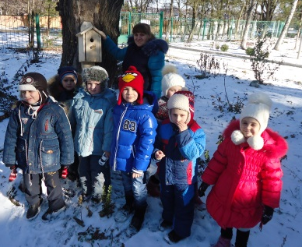
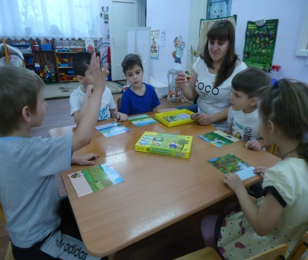
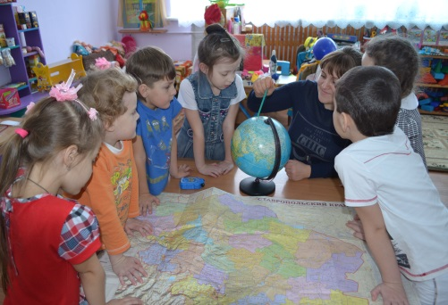
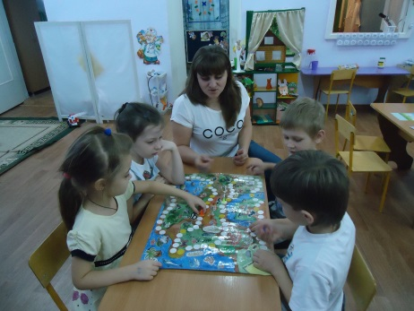
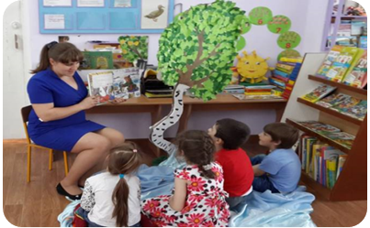
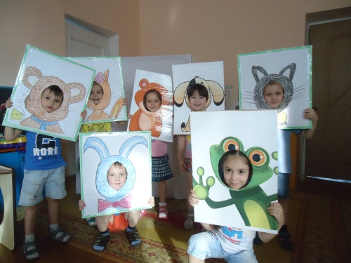
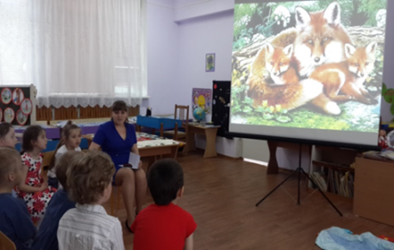
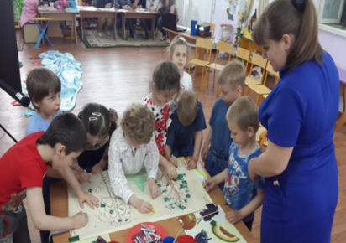
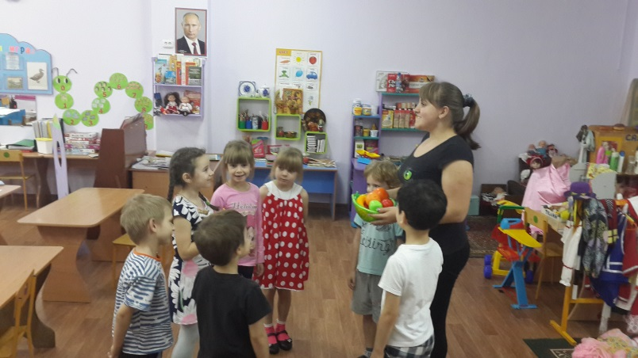
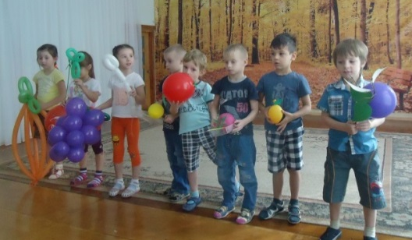
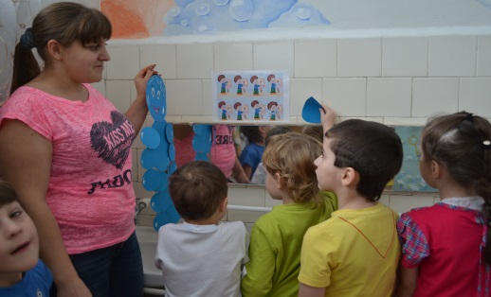
Экологическое воспитание
«Украсим елку сами»
«Овощное представление»
Д/и «Что где растет?»
«Синичкин день»
«Наша Земля»
«Экологическая тропа»
«Экологические сказки»
Сказка «Теремок»
НОД «Дикие животные»
Рисование «Осенний лес»
Д\и «Какой на вкус?»
«Отгадай что за фрукт»
«Путешествие с капелькой»

Slide 7
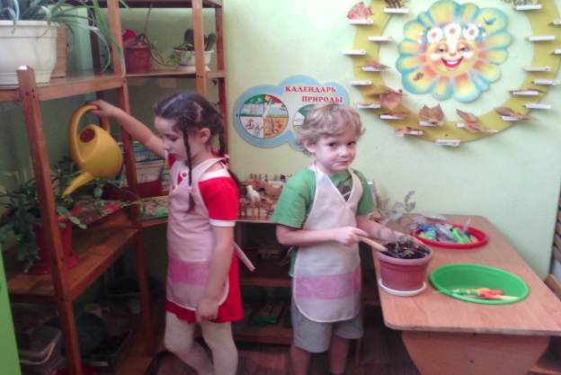
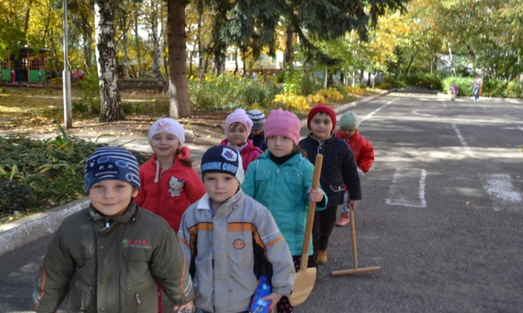
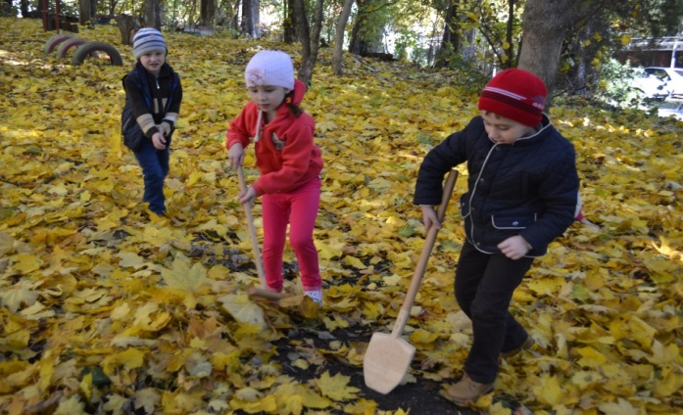
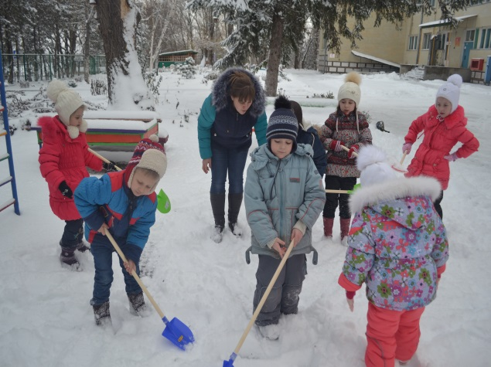
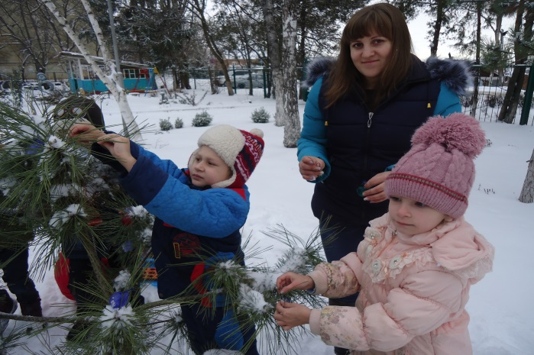
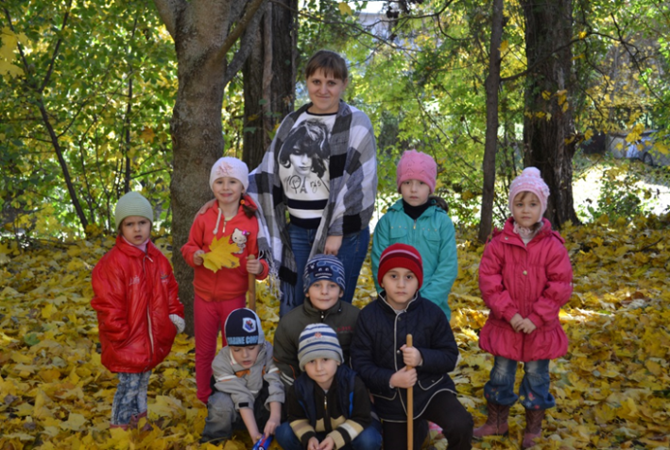
Учат в садике трудиться, В жизни это пригодиться.
Все цветочки полить, протереть, взрыхлить- ничего не упустить.
На участке много дел, каждый сделать захотел….
Любят дети помогать осенью листву нам собирать.
А зимой со снегом справляемся мы смело.
Елку дружно наряжали, и не капли не устали.
Чтоб успехи закреплять, будем дома помогать!!!

Slide 8
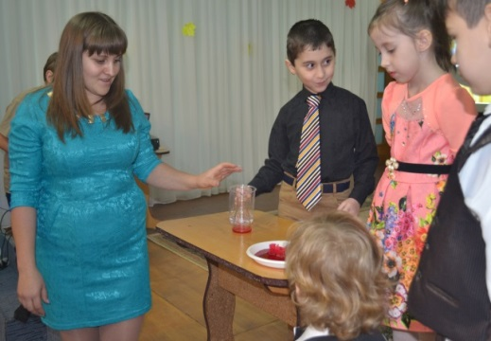
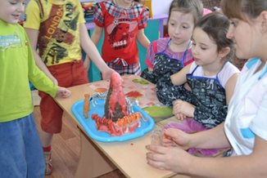
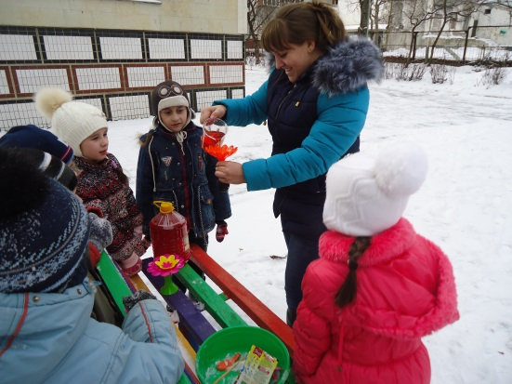
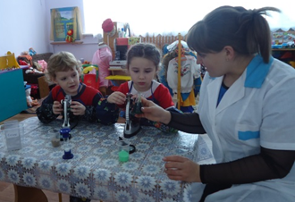
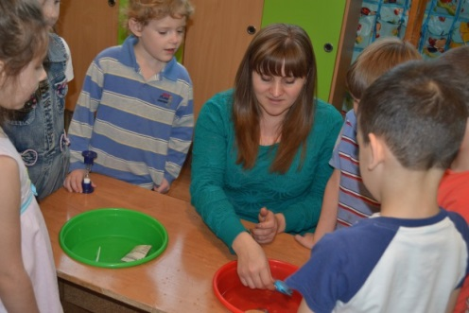
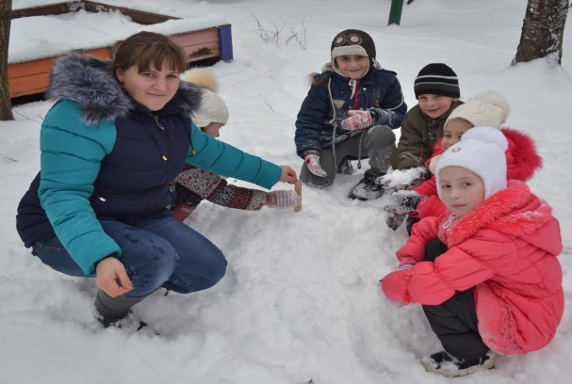
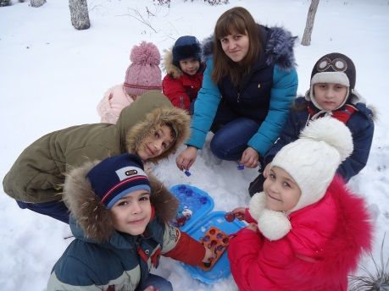
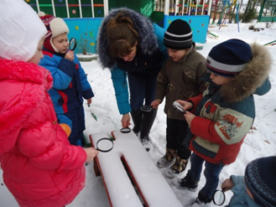
Это все эксперименты- Интересные моменты! Все, все, все хотим узнать! Нужно все зарисовать. Как наш опыт получился, Сколько времени он длился? Удивляемся всему: Как? Зачем? И почему?

Slide 9
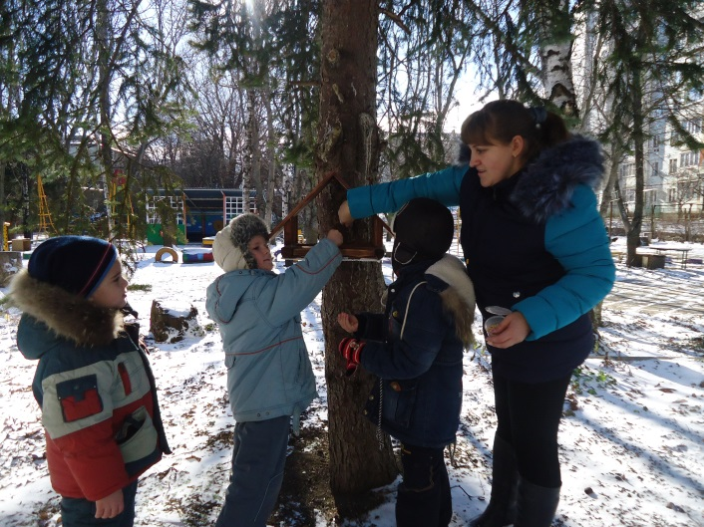
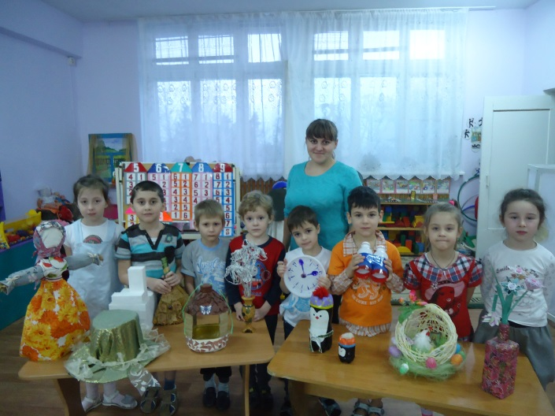
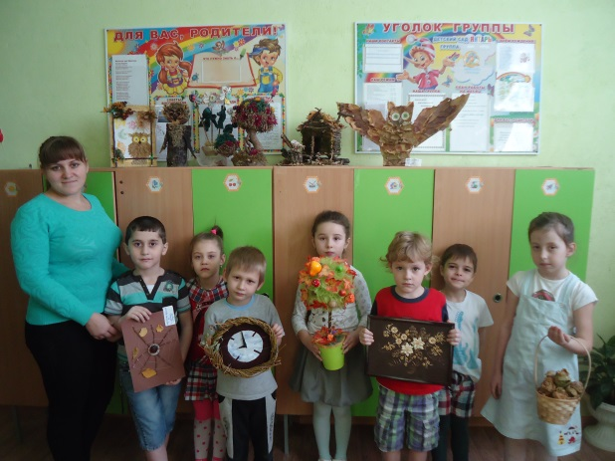
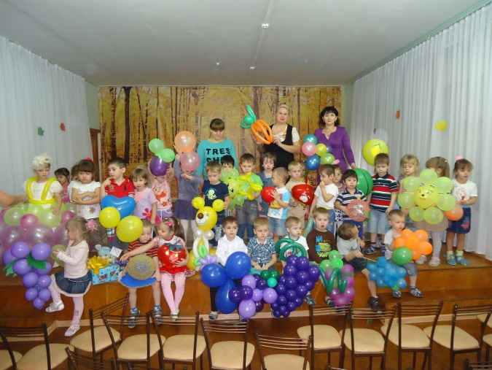

Экологические акции
Акция «Покормите птиц зимой»
Акция «Преврати мусор в игрушку»
Творческая мастерская «Дары осени»
Акция «Удивительные превращения воздушных шаров»
Акция «Украсим елочку зимой»

Slide 10

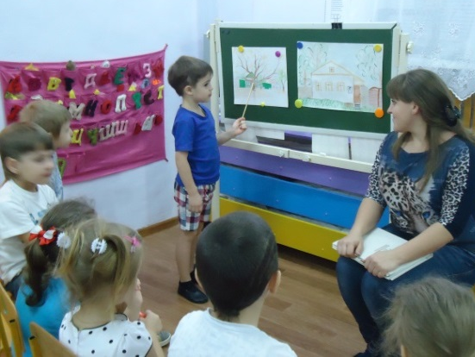

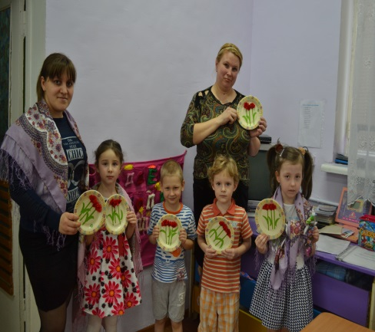
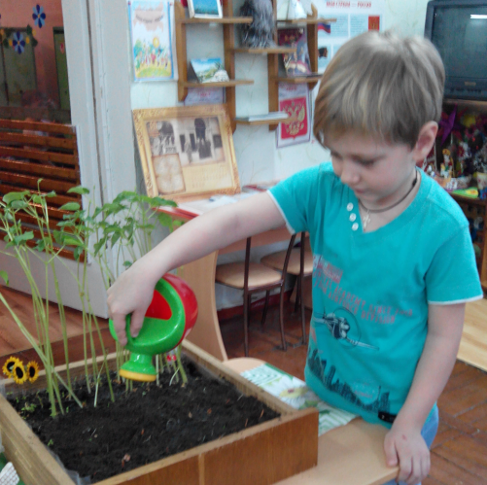
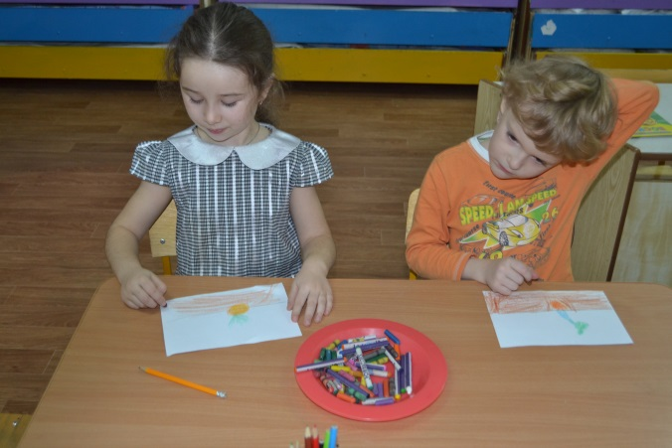
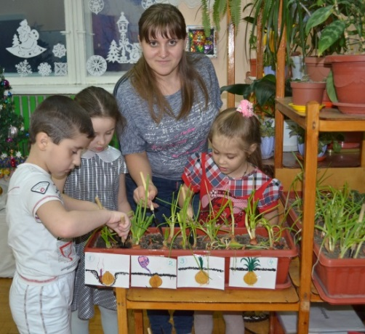
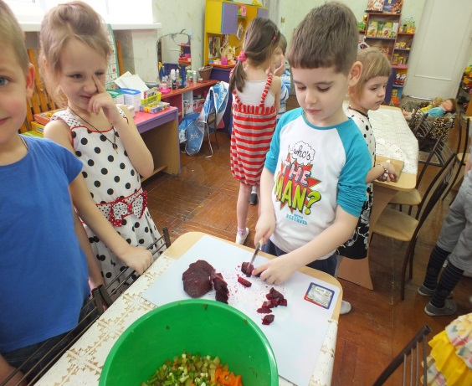
Проект «Зеленый лучок»
Проект «Люби и знай свой родной край»

Slide 11
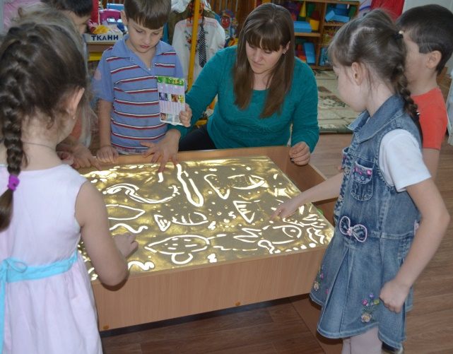
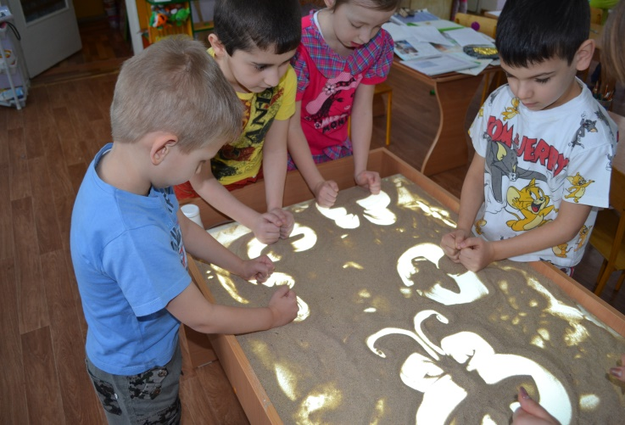
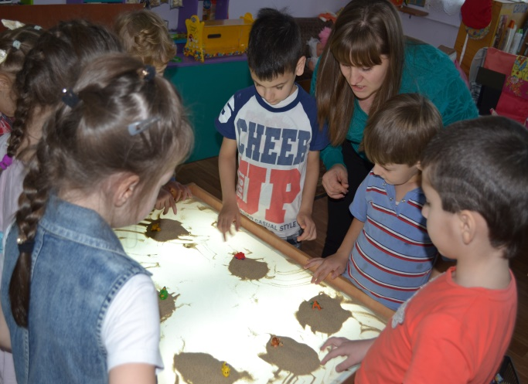
В содержания данного метода включены различные творческие задания, которые вызывают интерес у детей 3 – 7 лет и способствуют формированию речи, произвольного внимания, памяти. Включены игры и упражнения, способствующие снятию психоэмоционального напряжения, тревоги и агрессивности, совершенствованию коммуникативных, игровых навыков, развитию познавательных процессов.
Метод песочной терапии.
Игры на песке – одна из форм естественной деятельности ребенка.
Использование песочницы в педагогической практике даёт комплексный образовательно – терапевтический эффект..

Slide 12
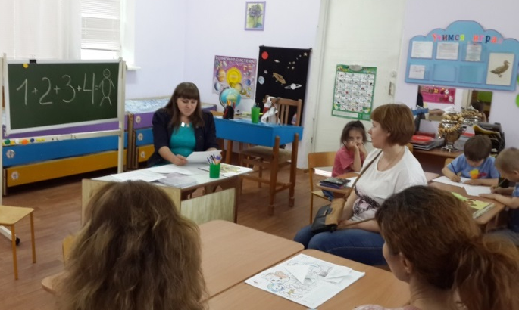
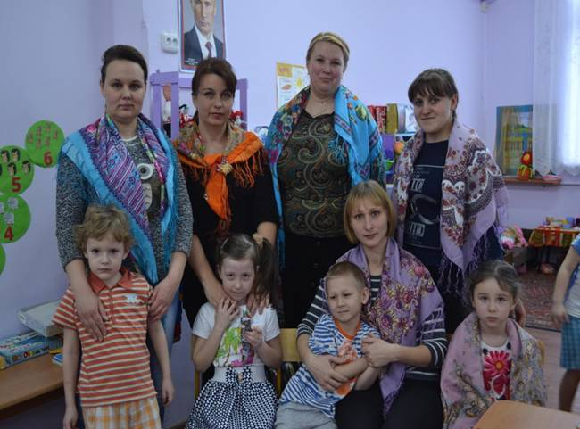
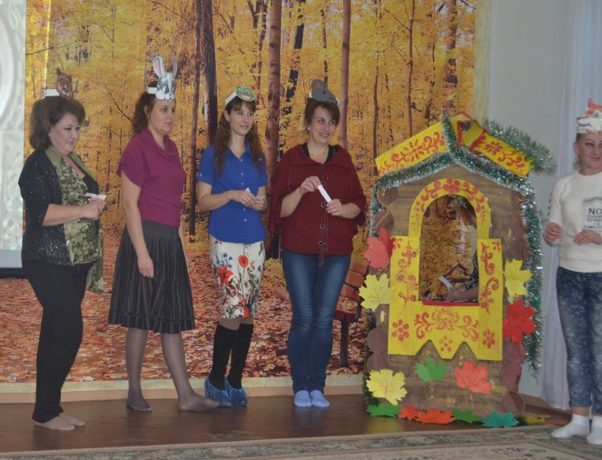
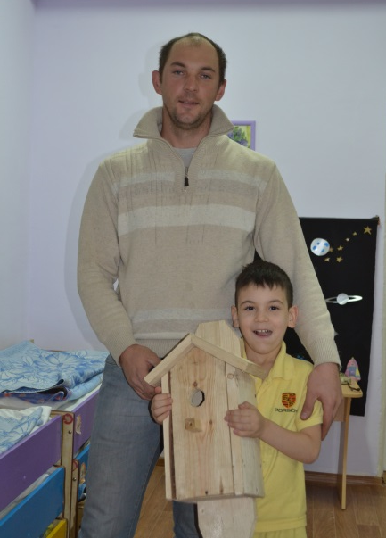
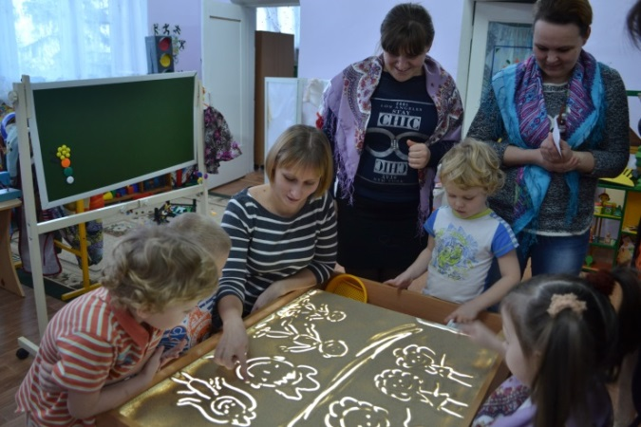
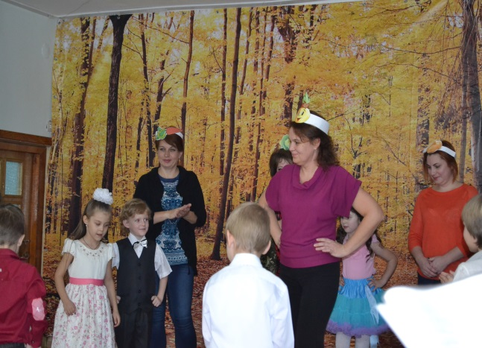
Взаимодействие
с родителями
Собрание «Экспериментируя познаем мир»
Инсценировка сказки «Теремок»
Приобщение детей к истокам народной культуры»
«Мы с папой мастера»
Мастер –класс «Дидактические игры с песком»
Хоровод «Есть у нас хоровод»

Slide 13
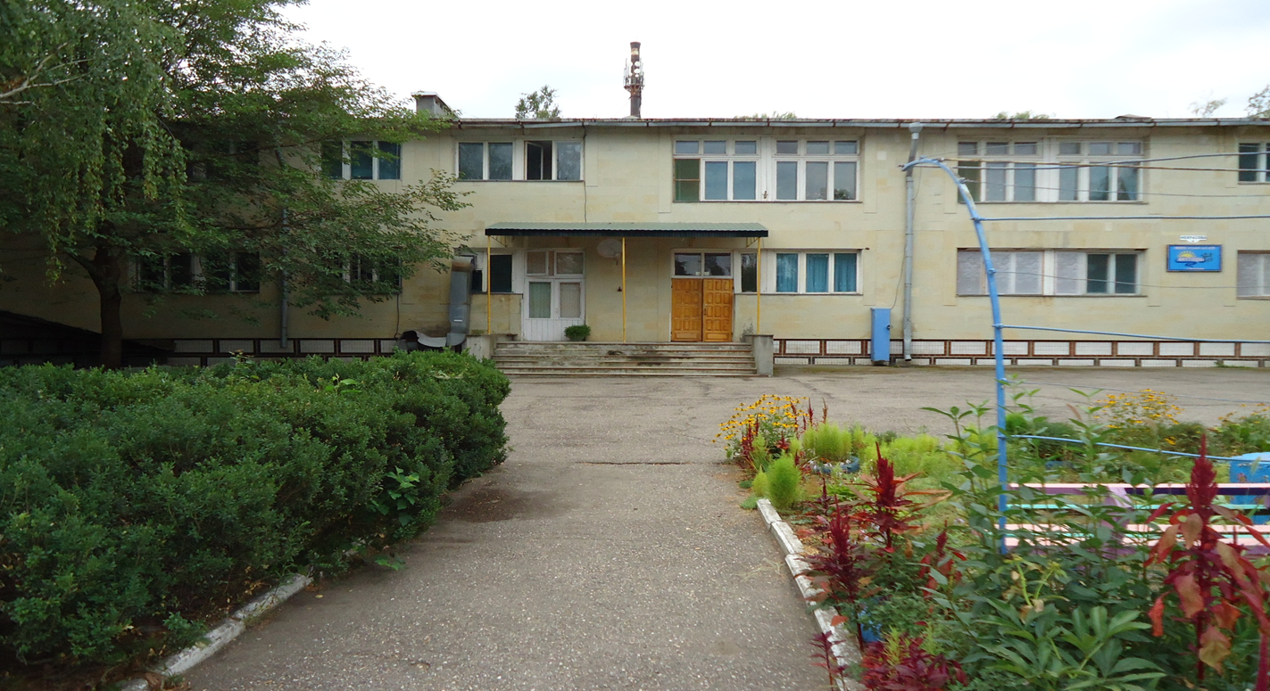

Детки в садике живут,
Здесь играют и поют, Здесь друзей себе находят, На прогулку с ними ходят.

